Slide 1

Uw kind helpen bij studiekeuze en studiefinanciering
Daniëlle Vogels

Slide 2
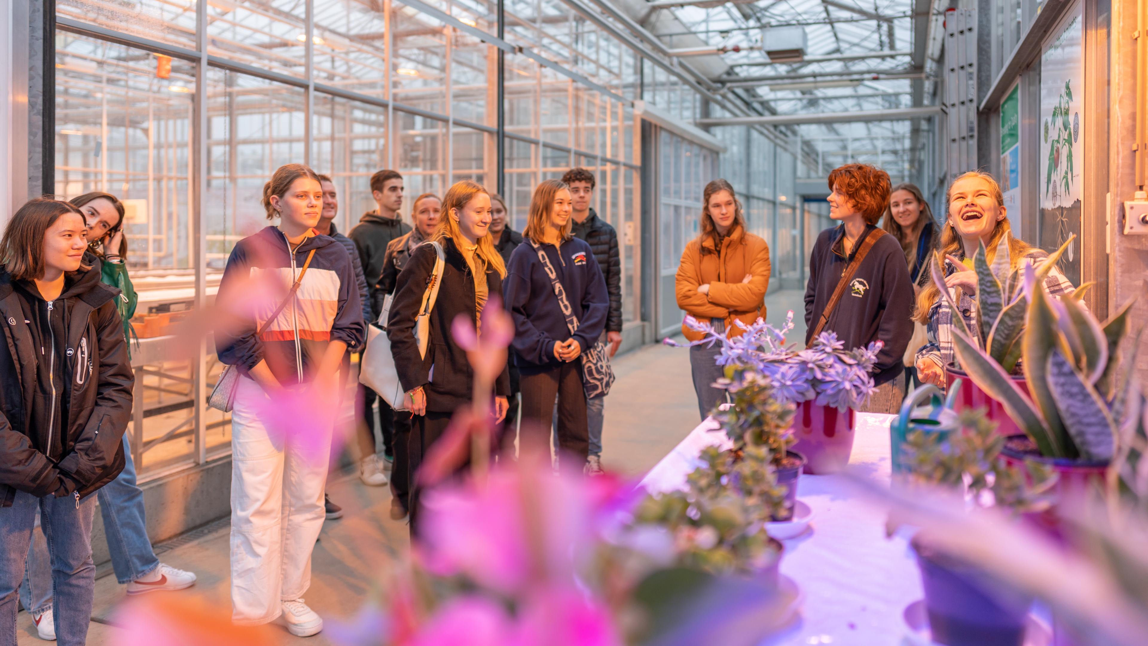
Ideale oriëntatieplanning:
Vóór het eindexamenjaar:
oriënteren op internet en
bezoeken meerdere open dagen
In het eindexamenjaar:
meerdere meeloopdagen

Slide 3
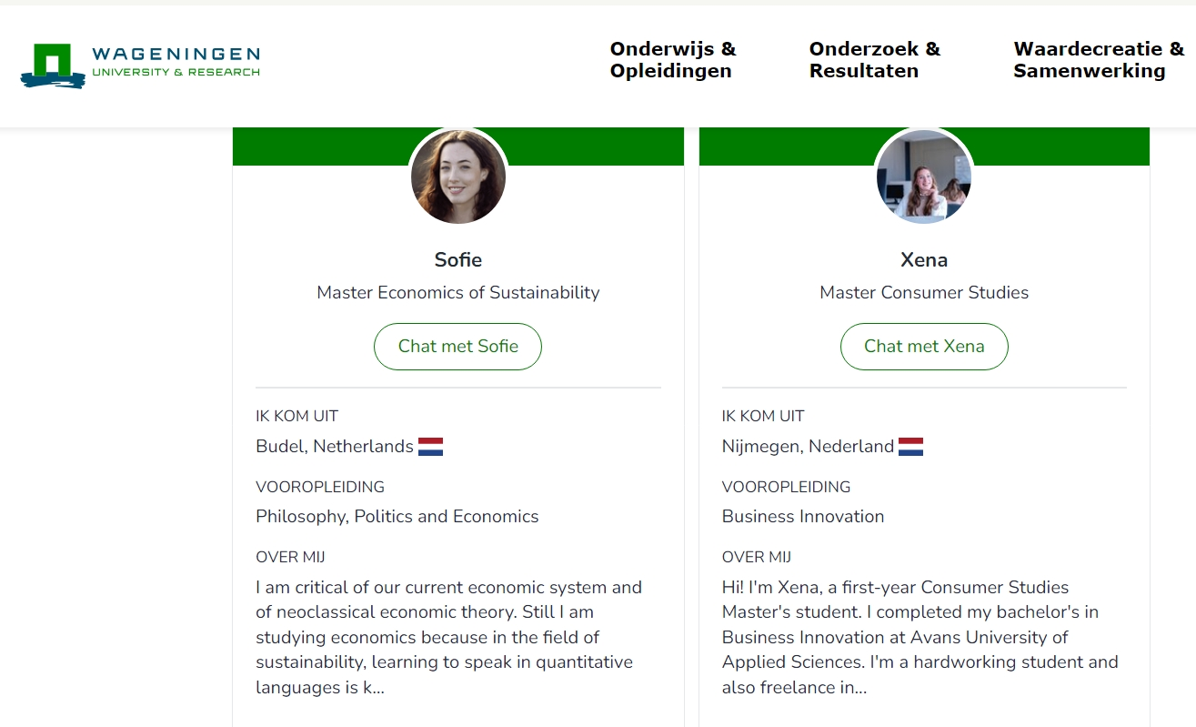
Chat met studenten!
(zoek op websites onderwijsinstellingen)

Slide 4

Motiveren om goed te oriënteren:
(wat pas bij jou/jouw kind?)
Informeren:
Ruim 1 op 4 eerstejaars stopt!
Verleiden:
Open dag = dagje uit!
Meeloopdag = dagje vrij!
Financiële prikkel…?
LET OP de langstudeerboete!

Slide 5

Gratis e-gids studiekeuze
en tussenjaar-begeleiding
voor ouders
(leestijd +/- 20 min)

Slide 6

Het bos niet zien door teveel keuzemogelijkheden?
Stel vragen die zorgen voor focus op het eigen pad!

Slide 7
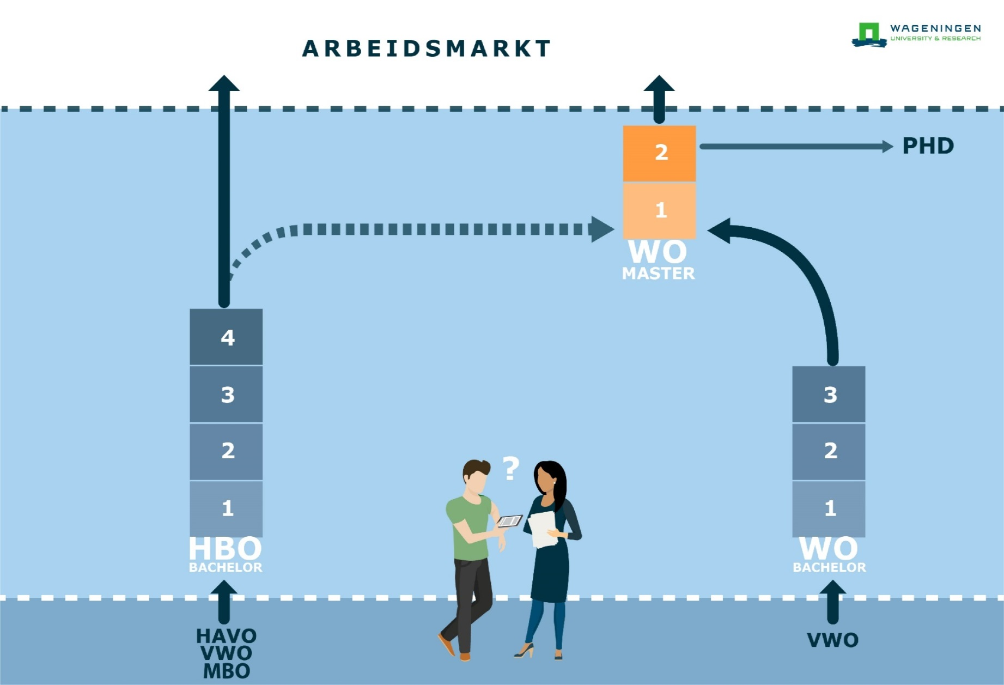
Welke studieroute is het best?
Mbo
Hbo
Universiteit
Verschillen hbo en uni!?
Kijk naar studiefinanciering!
Salaris?
Baankansen?

Slide 8
Checklist goed gefundeerde studiekeuze:
Je hebt ook gekeken naar een flink aantal andere studies
goed verdiept in inhoud en opzet van de studie
een beeld van werk dat je daarna kunt doen
goed vergeleken met andere studies
deelgenomen aan een meeloopdag
en je bent gemotiveerd om met de studie te starten!

Slide 9

Breed oriënteren en vergelijken!
www.studiekeuze123.nl: zoek op thema
bijvoorbeeld ‘klimaatverandering’ of ‘gezondheid’.
Keuzegids: studieuitval en -voortgang, baankansen
en oordeel studenten.

Slide 10
Beste bachelors in 2024:
Sector onderwijs en opvoeding
Sector taal en communicatie
Sector cultuur en kunst
Sector recht en bestuur
Sector economie en bedrijf
Sector gedrag en maatschappij
Sector gezondheid
Sector aarde en milieu
Sector exact en informatica
Sector techniek en ontwerp
Interdisciplinaire opleidingen

Slide 11

Kijk op www.studiekeuze123.nl o.a. naar:
Aantal eerstejaars
Hoe studenten de studie beoordelen
% doorstroom 2e jaar en afstuderen
Aantal benodigde studiepunten voor
een positief bindend studieadvies!

Slide 12
Eind 1e jaar: het bindend studieadvies (bsa)
1 studiepunt staat voor 28 uur werk.
bsa-norm = aantal punten nodig om te mogen doorstuderen.
Dit verschilt per opleiding en instelling!
  Sommige hogescholen geen bsa
  Universiteiten: tussen 36 en 60 punten
..

Slide 13


Slide 14
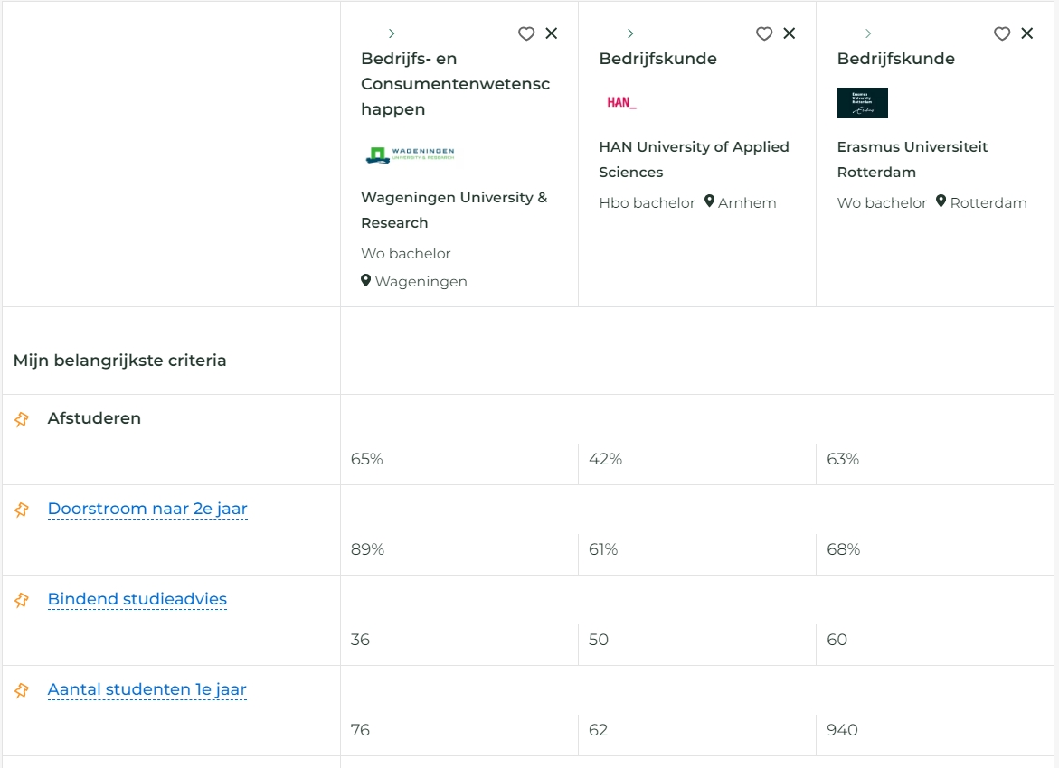

Slide 15

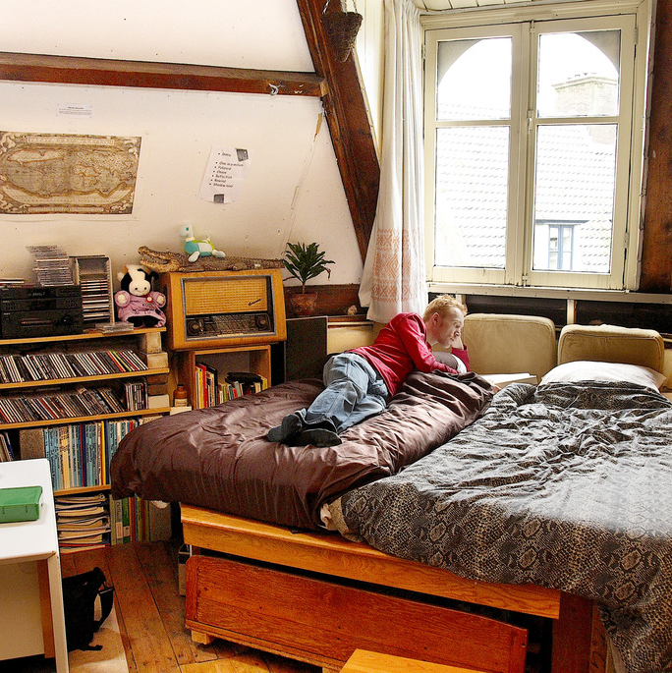
Ouderlijk huis uit en op kamers?

Slide 16

Op kamers!?
Beter voor student en studiesucces
Goedkoper op kamers en slim zoeken!
Te weinig geld of nog niet zelfstandig genoeg?
Misschien eerst een tussenjaar?

Slide 17

Een tussenjaar?
Goed of slecht idee?
Wat kost een tussenjaar?
Tussenjaar invullen?
12 maart 2025:
gratis online workshop Tussenjaarplan

Slide 18
Gevoelde druk van ouders vergroot de kans op uitval
(link naar rapport en link naar onderzoek)
Let op (al dan niet uitgesproken) voorkeuren voor:
Studierichting
Studieniveau
Moment van studiekeuze…

Slide 19
Studiefinanciering september 2025
(check DUO!)
Per maand | Thuiswonend | Uitwonend
Basisbeurs | € 125,99 | € 314,00
Aanvullende beurs (afhankelijk van inkomen ouders) | € 475,17 (max) | € 475,17 (max)
Lening | € 304,95 | € 304,95
Collegegeld-krediet | € 216,75 | € 216,75
Totaal | € 1122,86 | € 1310,87

Slide 20

Wat dragen ouders bij?
Overheid gaat uit van
€400,- pmnd
Aanvullende beurs
Gebruik de rekenhulp!
Praat hierover en
maak afspraken!

Slide 21

Webinar studiekosten en –financiering
12 februari 2025

Slide 22

Inschrijfprocedure:
Maximaal 4 studies, waarvan 2 met numerus fixus.
Studies met numerus fixus: voor 15 januari.
Overige studies: vóór 1 mei.

Slide 23

Twijfels na de studiestart?
Vraag hulp aan de studieadviseur!
Tips bij twijfels in de eerste maanden.
Voor extra ondersteuning: klop aan bij de decaan!

Slide 24

Gratis webinars voor ouders en studiekiezers:
11 december 2024: Ontdekken welke studie past
22 januari 2025: Wat te doen bij studiekeuzestress?
12 februari 2025: Studiekosten en –financiering
12 maart 2025: Workshop Tussenjaarplan
Schrijf hier in

Slide 25

Gratis workshop Keuzeplan
Leerlingen 4/5 havo en 5/6 vwo
samen met tenminste 1 ouder/verzorger!
15 maart bij open dag in Wageningen
Klik hier voor info en inschrijven

Slide 26

Gratis persoonlijke e-gids
Keuzekracht:
voor studie en andere lastige keuzes
met tips en voorbeelden van Daniëlle Vogels
Download hier
(leestijd +/- 15 minuten)

Slide 27
Meer info voor ouders en studiekiezers:
Blog Studiekeuzekind
Nieuwsbrief (4x per jaar)
Facebookgroep ‘Ouders en studie’
Vragen? Mail danielle.vogels@wur.nl

